Slide 1
2020 NIPA 인공지능/데이터분석
믹스앤매치 아카데미
도전! 코로나 데이터 분석 프로젝트 실습

Slide 2
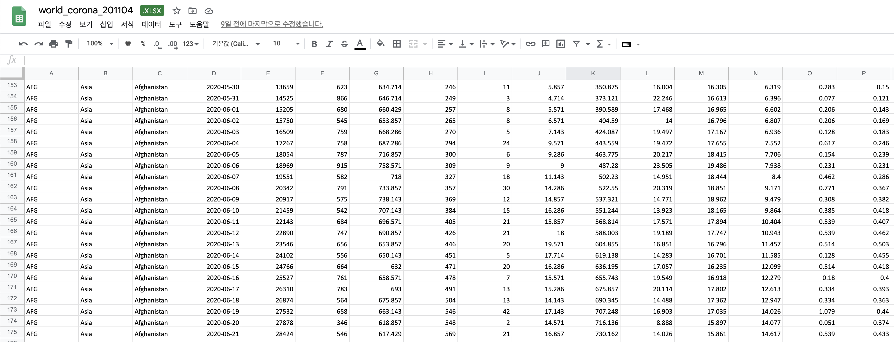
01
도전! 코로나 데이터 분석 프로젝트 실습
실습 목적
코로나 데이터를 활용하여 실제 분석 환경에 맞도록 실습 진행 -> 실제 문제 해결 역량 함양 목적

Slide 3


01
도전! 코로나 데이터 분석 프로젝트 실습
진행 방식
팀별로 제시된 문제를 해결하여, 가장 높은 점수를 얻은 팀에게 상품 부여
회차별 최우수 1팀 Apple iPad 8세대 wifi 32G (교환권, 팀원 전원 지급)
분반별 우수 1팀 스타벅스 아메리카노 기프티콘 (팀원 전원 지급, 최우수 팀 제외)

Slide 4
01
도전! 코로나 데이터 분석 프로젝트 실습
진행 방식
제시된 문제를 풀고, 각 문제에 대한 정답을 제출
총 30문제
각 문제는 코드, 쿼리(문제풀이), 시각화 3개 영역으로 구성
난이도별로 하(1점), 중(2점), 상(3점)으로 구성
제한시간 120분
팀 내 자유로운 토의 및 협업 가능
모든 정답은 구글폼으로 제출: https://forms.gle/VhpNG8SwnboPw9Ri7 (시각화 문제는 스크린샷 캡쳐 혹은 시각화 자료를 다운로드 받아 업로드)
동점자 발생 시 제출 시간 순으로 선정
[인간지능 vs 인공지능] 가산점 0.5점 합산

Slide 5
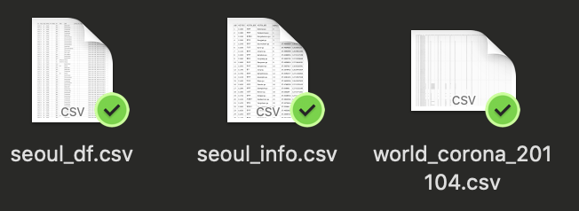
01
도전! 코로나 데이터 분석 프로젝트 실습
사용 데이터
총 3개의 데이터셋 사용(data 폴더 안에 위치)
seoul_df.csv: 서울 코로나 확진자
seoul_info.csv: 서울 구별 정보
world_corona_201104.csv: 전세계 코로나 확진자

Slide 6

01
도전! 코로나 데이터 분석 프로젝트 실습
멘토 찬스
모르는 문제가 있다면 멘토 찬스를 사용
각 팀은 2회에 한하여 멘토 찬스를 사용
강사/멘토는 해당 문제에 대한 풀이 및 해설 진행
한 번 멘토 찬스를 사용한 팀은 40분 이후에 남은 멘토 찬스 사용 가능 (예시 : 3시 50분에 찬스를 사용한 팀은 40분 이후인 4시 30분 이후에 남은 찬스 사용 가능)

Slide 7
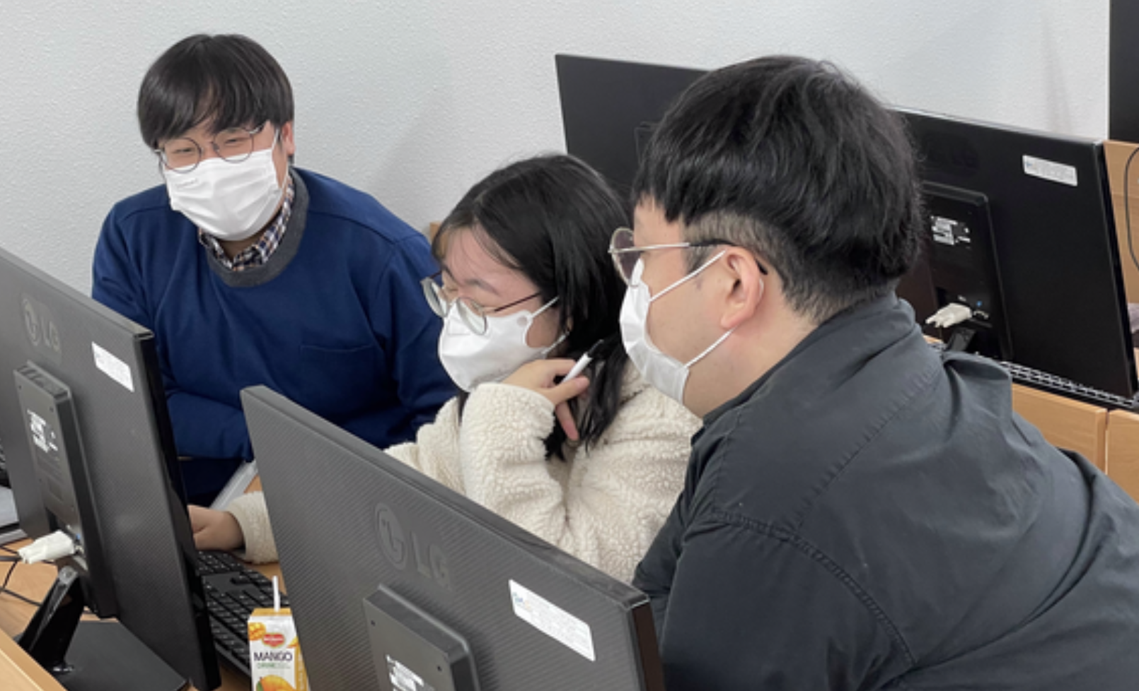
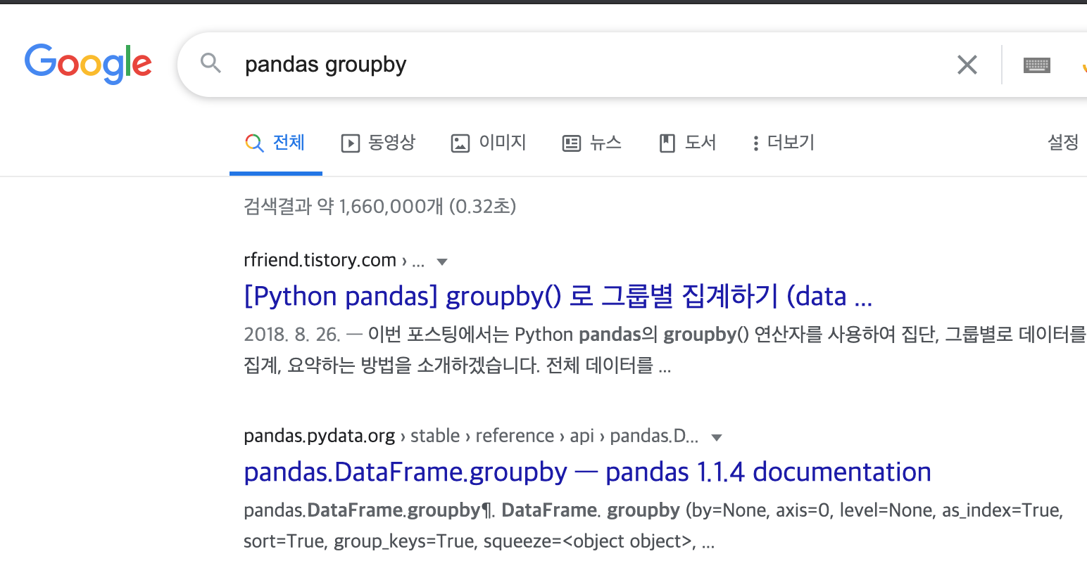
01
도전! 코로나 데이터 분석 프로젝트 실습
실습 목적
실습 문제를 해결해보며 실제 분석 환경에서 필요한 분석 soft skill 획득
-> 제시된 문제를 하나씩 해결해보며 실제 데이터 분석 환경에서 사용되는 쿼리 능력 획득
Hard Skill
Soft Skill
분석 능력
IT 능력
(코딩, 개발 지식)
비즈니스
커뮤니케이션
(컨설팅)
팀원 간 커뮤니케이션 능력
새로운 문제 상황에 대한 검색 능력

Slide 8
실습 시작
(15:30~17:30)

